Slide 1

第五次作业

Slide 2


6. 下列二叉排序树中, 满足平衡二叉树定义的是 B
A. B. C.
D.

Slide 3
统考题:
7. 下列叙述中, 不符合m阶B 树定义要求的是 D
A. 根结点最多有m棵子树 B. 所有叶结点都在同一层上
C. 各结点内关键字均升序或降序排列
D. 叶结点之间通过指针链接

Slide 4

Show the result of inserting 3, 1, 4, 6, 9, 2, 5, 7 into an initially empty binary search tree.
显示将3，1，4，6，9，2，5，7插入到初始为空的二叉查找树中的结果
Show the result of deleting the root.
显示删除根后的结果

Slide 5

3
3，1，4，6，9，2，5，7
1
4
2
6
5
9
7

Slide 6

4
2
1
4
1
6
或者
6
2
5
9
5
9
7
7
方案一
以左子树中序遍历的最后一个节点为根
方案二
以右子树中序遍历的第一个节点为根

Slide 7

写一递归函数实现在带索引的二叉搜索树（IndexBST)中查找第k个小的元素。
leftsize=左子树中元素个数+1
leftSize left element right

Slide 8
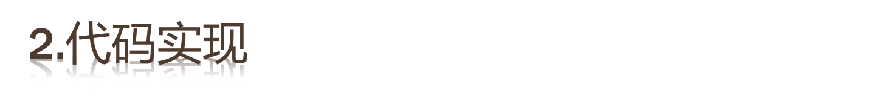
Public BinaryNode findkth(BinaryNode t,int k)
{
if(k<=0 || t==null)
return null; //空
if(k<t.leftsize) //在左子树
return findkth(t.left , k);
else if(t>t.leftsize) //在右子树
return findkth(t.right , k-t.leftsize);
else //当前节点
return t.element;
}

Slide 9
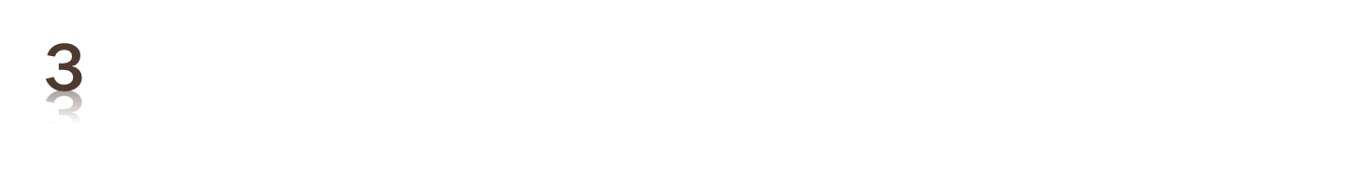
对一棵空的AVL树，分别画出插入关键码为{ 16，3，7，11，9，28，18，14，15}后的AVL树。

Slide 10
16
16
16
7
3
3
左双
3
16
7

Slide 11
3.
7
7
7
7
3
16
3
11
3
16
右单
3
11
11
9
16
11
9
9
16
28
11
11
11
7
16
右双
7
16
7
18
3
9
28
左单
3
9
28
3
9
16
28
18
11
11
11
7
18
左双
7
18
7
18
3
9
16
28
3
9
16
28
3
9
15
28
14
14
15
14
16

Slide 12

Design an algorithm to test whether a binary tree is a binary search tree.
设计一个算法来检查一棵树是否为二叉搜索树

Slide 13
思路一：
中序遍历树，然后将遍历的结果保存。如果保存的结果是以升序排列的，那么这棵树就为搜索二叉树
思路二：
使用递归算法。检查树的根，如果根大于左子树中最大的数且小于右子树中最小的树，那么递归的检查左子树和右子树；否则这棵树不是二叉搜索树

Slide 14
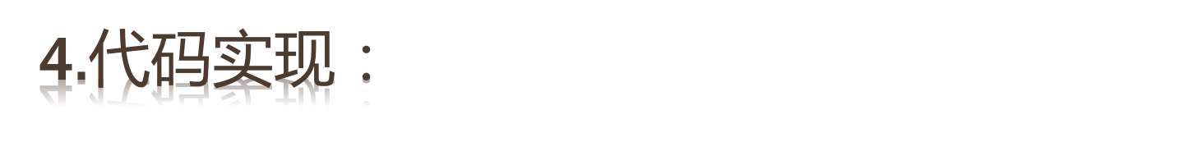
public boolean isBST(Tree tree)
{
ArrayList res=new ArrayList<Integer>();
res=this.getInOrderRes(tree, res);
Iterator<Integer> itr=res.iterator();
int pre=itr.next(),p;
while(itr.hasNext())
{p=itr.next(); if(pre>p) return false; pre=p;}
return true;
}
private ArrayList getInOrderRes(Tree tree,ArrayList res)
{
if(tree.getLeft()!=null)
res=getInOrderRes(tree.getLeft(),res);
res.add(tree.getElement());
if(tree.getRight()!=null)
res=getInOrderRes(tree.getRight(),res);
return res;
}

Slide 15

求左右节点的函数Max，Min方法，有人只抄了这个方法，检测的主函数没有抄
必要条件而非重要条件：所有节点满足：
  t.element > t.left.element
  t.element < t.right.element

Slide 16

设有序顺序表中的元素依次为 017,094,154,170,275,503,509,512,553,612,677,765,897,908. 试画出对其进行二分法搜索时的判定树, 并计算搜索成功的平均搜索长度。

Slide 17
509
154
677
017
275
553
897
094
170
503
512
612
765
908

Slide 18
( 1*1 + 2*2 + 3*4 + 4*7 ) /14 = 45/14

Slide 19

N多人( 1*1 + 2*2 + 3*4 + 4*7 ) /14 = 54/14

Slide 20
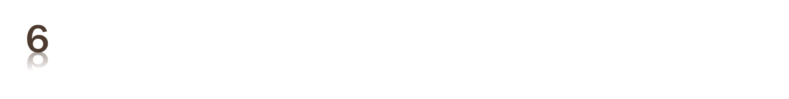
在一棵表示有序集S 的二叉搜索树中, 任意一条从根到叶结点的路径将S分为三部分: 在该结点左边结点中的元素组成集合S1; 在该路径上的结点中的元素组成集合S2; 在该路径右边结点中的元素组成集合S3, S=S1US2US3. 若对于任意的a S1, b S2, c S3, 是否总有a<=b<=c? 为什么?

Slide 21
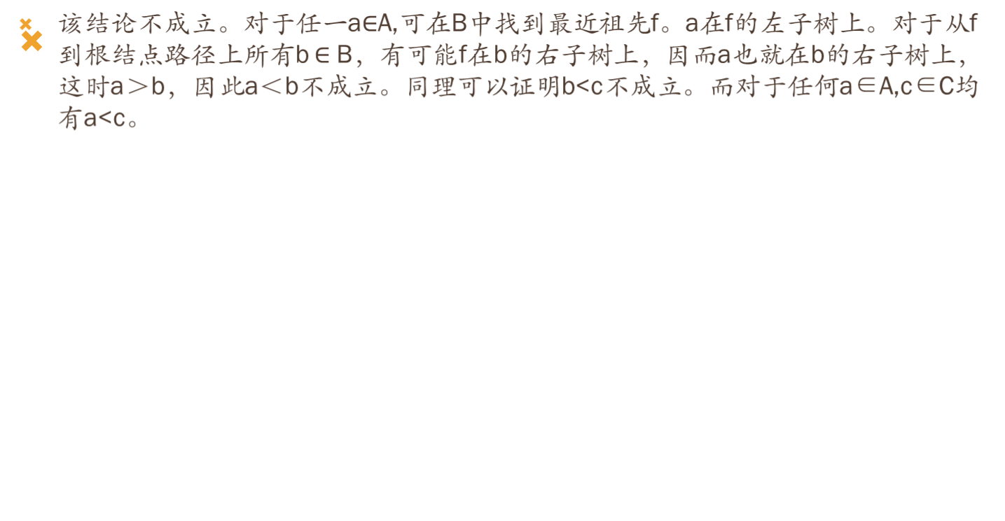


root

Slide 22

将关键码DEC, FEB, NOV, OCT, JUL, SEP, AUG, APR, MAR, MAY, JUN, JAN 依次插入到一棵初始为空的AVL 树中, 画出每插入一个关键码后的AVL 树, 并标明平衡旋转的类型.

Slide 23
加DEC
加NOV
FEB
加OCT
加JUL
加FEB
DEC
FEB
FEB
DEC
DEC
+2
左单旋
FEB
DEC
NOV
DEC
NOV
FEB
NOV
DEC
NOV
OCT
OCT
JUL
加AUG
FEB
+2
NOV
NOV
NOV
左单旋
FEB
OCT
DEC
FEB
OCT
JUL
OCT
DEC
SEP
DEC
SEP
SEP
JUL
JUL
加SEP
AUG

Slide 24
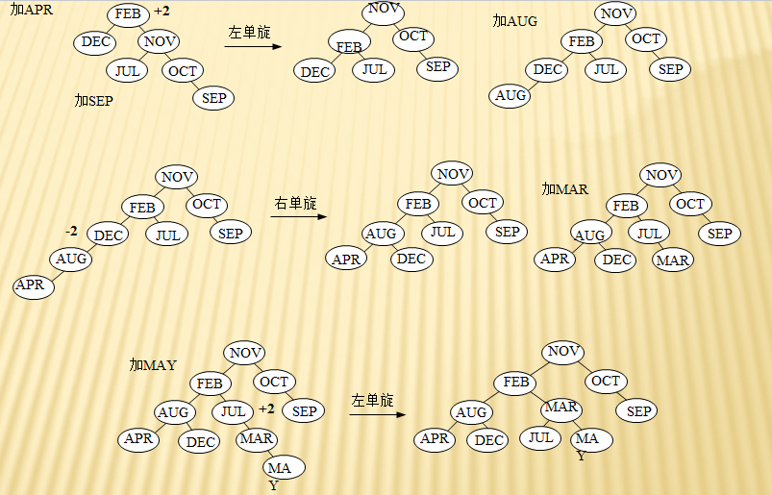
加APR
FEB
+2
NOV
加AUG
NOV
DEC
NOV
左单旋
FEB
OCT
FEB
OCT
JUL
OCT
DEC
JUL
SEP
DEC
JUL
SEP
加SEP
SEP
AUG
NOV
NOV
加MAR
NOV
FEB
OCT
右单旋
FEB
OCT
FEB
OCT
-2
DEC
JUL
SEP
AUG
JUL
SEP
AUG
JUL
SEP
AUG
APR
DEC
APR
DEC
MAR
APR
加MAY
NOV
NOV
FEB
OCT
FEB
OCT
AUG
JUL
+2
SEP
左单旋
AUG
MAR
SEP
APR
DEC
MAR
APR
DEC
JUL
MAY
MAY

Slide 25
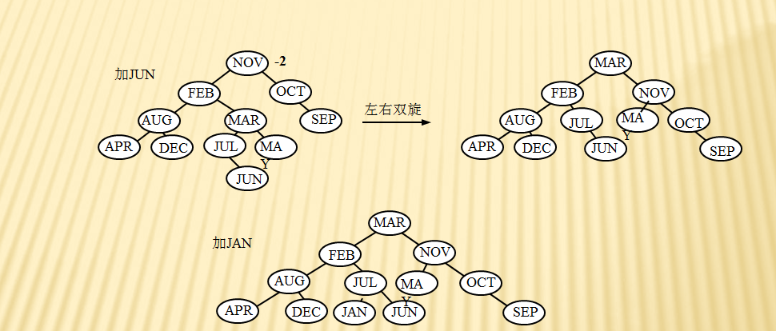
加JUN
NOV
-2
MAR
FEB
OCT
FEB
NOV
AUG
MAR
SEP
左右双旋
AUG
JUL
MAY
OCT
APR
DEC
JUL
MAY
APR
DEC
JUN
SEP
JUN
MAR
加JAN
FEB
NOV
AUG
JUL
MAY
OCT
APR
DEC
JAN
JUN
SEP

Slide 26
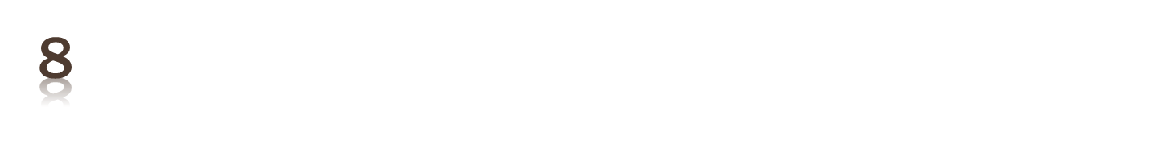
分别 delete 50 ,40 in the following 3阶B-树.
50
30
60 80
20
40
55
70
95

Slide 27
55
55
Delete 50
30
60 80
30
80
20
40
70
95
20
40
60 70
95

Slide 28
50
50
Delete 40
30
60 80
60 80
20
55
70
95
20 30
55
70
95
60
50
80
20 30
55
70
95

Slide 29

分别画出插入65, 15, 40, 30后的3阶B-树。
55
45
80 90
25 35
50
60 70
85
95

Slide 30
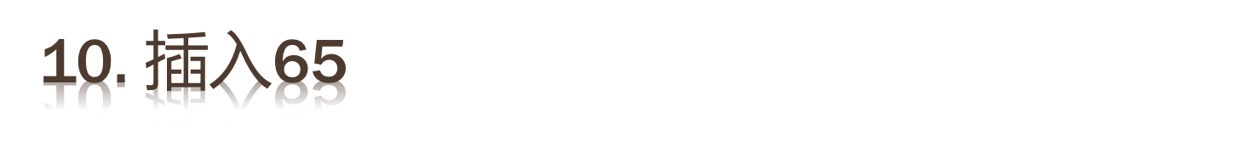
55
45
80 90
25 35
50
60 65 70
85
55 80
95
45
65
90
25 35
50
85
95
55
60
70
45
65 80 90
25 35
50
60
85
95
70

Slide 31
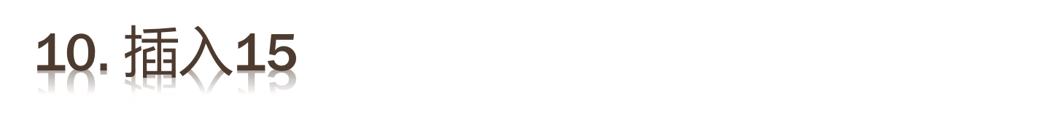
55 80
45
65
90
15 25 35
50
85
95
60
70
55 80
25 45
65
90
15
35
50
85
95
60
70

Slide 32
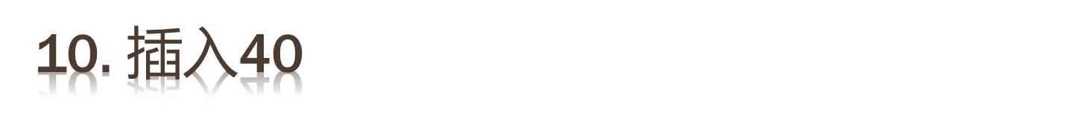
55 80
25 45
65
90
15
35 40
50
85
95
60
70

Slide 33

35 55 80
25
45
65
90
55 80
15
85
50
70
95
30
40
60
25 45
65
90
15
50
85
95
30 35 40
60
70
55 80
25 35 45
65
90
55
15
50
85
95
60
70
35
30
40
80
25
45
65
90
15
85
95
30
40
50
60
70

Slide 34

依次插入而不是每次重新开始

Slide 35

1. Given input { 4371, 1323, 6173, 4199, 4344, 9679, 1989 }and a hash function h( x ) = x (mod 10), show the resulting:
a. Separate chaining hash table.
b. Hash table using linear probing.
c. Hash table using quadratic probing.
d. Hash table with second hash function h2 (x) = 7- (x mod 7).
给定输入{ 4371，1323，6173，4199，4344，9679，1989 }
哈希函数为 h(x) = x mod 10, 指出下列结果：
  a.分离链接散列表；
  b.使用线性探测的开放定址散列表；
  c.使用平方探测的开放定址散列表；
  d.第二个散列函数为h2(x)=7-(x mod 7)开放定址散列表。

Slide 36

a 分离链接散列表
{ 4371, 1323, 6173, 4199, 4344, 9679, 1989 }
0
1
4371
^
2
3
6173
1323
^
4
4344
^
5
6
7
8
9
1989
9679
4199
^

Slide 37

b使用线性探测的开放定址散列表
{ 4371, 1323, 6173, 4199, 4344, 9679, 1989 }
4371 mod 10 = 1
1323 mod 10 = 3
6173 mod 10 = 3
collision (3+1) mod 10 = 4
0
0
9679
1
1
4371
4199 mod 10 = 9
2
2
1989
4344 mod 10 = 4
collision (4+1) mod 10 = 5
3
3
1323
4
4
6173
9679 mod 10 = 9
collision (9+1) mod 10 = 0
5
5
4344
6
6
1989 mod 10 = 9
collision (9+1) mod 10 = 0
collision (9+2) mod 10 = 1
collision (9+3) mod 10 = 2
7
7
8
8
9
4199
9

Slide 38

1.c 使用平方探测的开放定址散列表
{ 4371, 1323, 6173, 4199, 4344, 9679, 1989 }
4371 mod 10 = 1
1323 mod 10 = 3
0
0
9679
6173 mod 10 = 3
collision (3+1²) mod 10 = 4
1
1
4371
2
2
4199 mod 10 = 9
3
3
1323
4344 mod 10 = 4
collision (4+1²) mod 10 = 5
4
4
6173
5
9679 mod 10 = 9
collision (9+1) mod 10 = 0
5
4344
6
6
1989 mod 10 = 9
collision (9+1²) mod 10 = 0
collision (9+2²) mod 10 = 3
collision (9+3²) mod 10 = 8
7
7
8
8
1989
9
4199
9

Slide 39

d第二个散列函数为h2(x)=7-(x mod 7)开放定址散列表。
{ 4371, 1323, 6173, 4199, 4344, 9679, 1989 }
4371 mod 10 = 1
1323 mod 10 = 3
6173 mod 10 = 3
collision (3+ h₂(6173)) mod 10 = 4
0
0
1
1
4371
4199 mod 10 = 9
2
4344 mod 10 = 4
collision (4+ h₂(4344)) mod 10 = 7
2
3
3
1323
9679 mod 10 = 9
collision (9+ h₂(9679)) mod 10 = 1
collision (9+ 2*h₂(9679)) mod 10 = 3
collision (9+ 3*h₂(9679)) mod 10 = 5
4
4
6173
5
5
9679
6
1989 mod 10 = 9
collision (9+ h₂(1989)) mod 10 = 5
collision (9+ 2*h₂(1989)) mod 10 = 1
…
collision (9+ 5*h₂(1989)) mod 10 = 9
6
7
7
4344
8
8
9
9
4199

Slide 40
再散列
新的表长为原表大小两倍后的第一个质数，该问题中为23。
新的hash函数为 h(x) = x mod 23
4371 mod 23 = 1
1323 mod 23 = 12
6173 mod 23 = 9
4199 mod 23 = 13
4344 mod 23 = 20
9679 mod 23 = 19
1989 mod 23 = 11
0
12
1323
1
4371
13
4199
2
14
3
15
4
16
5
17
6
18
7
19
9679
8
20
4344
9
6173
21
10
22
11
1989

Slide 41

原来的hash表满了，需要重新扩展大小

Slide 42
设散列表为HT[13]，散列函数为
H(key) = key % 13 。用线性开地址法解决冲突，对下列关键码序列 12,23,45,57,20,03,78,31,15,36 ：
1) 画出其散列表。
2）计算等概率下搜索成功的平均搜索长度。
3）如果采用链表散列解决冲突，画出该链表。

Slide 43
{12,23,45,57,20,03,78,31,15,36}
0
78
1
1
2. 1 画出其散列表
2
15
1
3
3
1
2.2计算等概率下搜索成功的平均搜索长度
(1+1+1+1+1+1+4+1+2+1)/10=1.4
4
5
57
1
6
45
1
7
20
1
8
31
4
9
10
23
1
11
36
2
12
12
1

Slide 44
0
2. 3如果采用链表散列解决冲突，画出该链表
{12,23,45,57,20,03,78,31,15,36}
78
^
1
2
15
^
3
3
^
4
5
31
57
^
6
45
^
7
20
^
8
9
10
36
23
11
12
12
^

